Slide 1

线性规划问题
例：某公司养实验用的动物以供出售，已知这些动物的生长对饲料中3种营养成分（蛋白质、矿物质和维生素）特别敏感，每个动物每周至少需要蛋白质60g，矿物质3g，维生素8mg，该公司能买到5种不同的饲料，每种饲料1kg所含各种营养成分和成本如下表，求既能满足动物生长需要，又使总成本最低的饲料配方。
饲料 营养 | A1 | A2 | A3 | A4 | A5 | 营养最低要求
蛋白质（g） | 0.3 | 2 | 1 | 0.6 | 1.8 | 60
矿物质（g） | 0.1 | 0.05 | 0.02 | 0.2 | 0.05 | 3
维生素（mg） | 0.05 | 0.1 | 0.02 | 0.2 | 0.08 | 8
成本 （元/kg） | 0.2 | 0.7 | 0.4 | 0.3 | 0.5

Slide 2
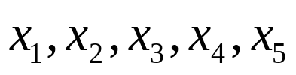
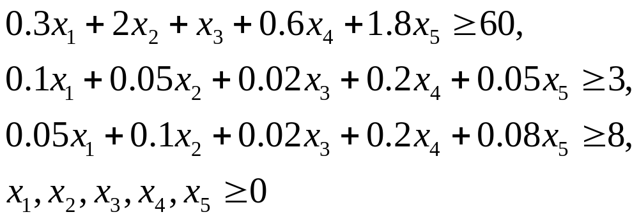
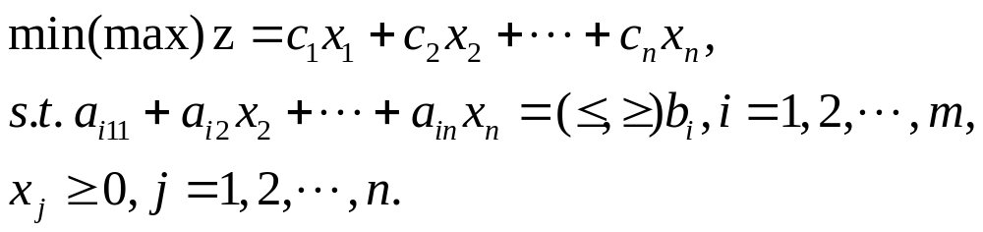
解题思路：
1.设决策变量：
分别表示每周每个动物需要饲
料A1，A2，A3，A4，A5的数量。
2.建立目标函数：
3.约束条件：
线性规划问题数学模型

Slide 3
Matlab求解：
>> c=[0.2,0.7,0.4,0.3,0.5];
A=[0.3,2,1,0.6,1.8;0.1,0.05,0.02,0.2,0.05;0.05,0.1,0.02,0.2,0.08];
b=[60,3,8];
lb=[0,0,0];ub=[inf, inf, inf];
[x, z]=linprog (c, A, b,[],[], lb, ub)
Exiting: One or more of the residuals, duality gap, or total relative error
has grown 100000 times greater than its minimum value so far:
the dual appears to be infeasible (and the primal unbounded).
(The primal residual < TolFun=1.00e-008.)
x =1.0e+025 *
0.0000
0.0000
0.0000
-0.0000
-2.8460
z = -1.4230e+025

Slide 4
运 输 问 题
例.某公司从两个产地A1、A2将物品运往三个销地B1、B2、B3，各产地的
产量与各销地的销量，以及各产地运往各销地的每件物品的运费简表，问
如何调运可使总运费最少？
销地 产地 | B1 | B2 | B3 | 产量
A1 | 6 | 4 | 6 | 200
A2 | 6 | 5 | 5 | 300
销量 | 150 | 150 | 200

Slide 5

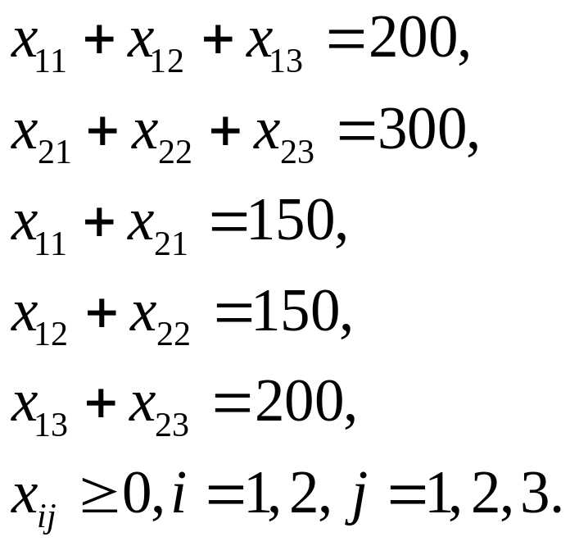
解：设决策变量 分别表示第i个产地到第j个销地的
调运量
目标函数为
约束条件

Slide 6
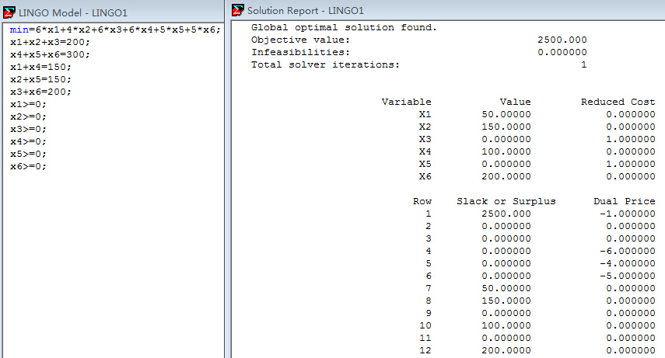

Slide 7



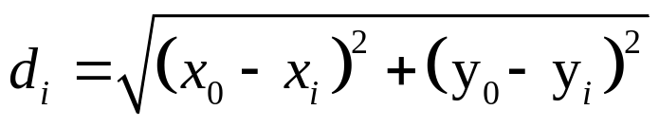
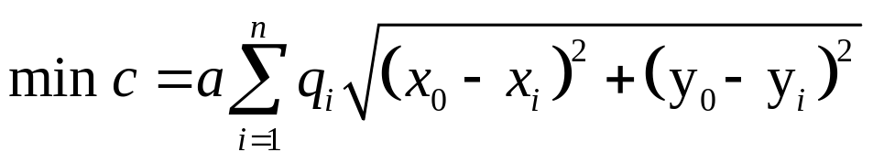
非线性规划问题
例1：某公司准备建一临时混凝土搅拌站，向各个工地供应商品混凝土，线需确定搅拌站建立在什么位置，才能使它向各个工地供应混凝土的费用最低。设共有n个工地，第i个工地的混凝土需求量为
单位混凝土的运费为a元/吨*千米，设混凝土搅拌站位置的坐标为 ，各工地位置的坐标为 ，则第i个工地与搅拌站的
距离可用两点间距离公式求得
数学模型为：
注：这种模型称为无约束非线性规划问题

Slide 8
function f = jili( x )
f=50*(15*((x(1)-4)^2+(x(2)-3)^2)^1/2+20*((x(1)-6)^2+
(x(2)-8)^2)^1/2+10*((x(1)-1)^2+(x(2)-7)^2)^1/2);
end
>> x0=[1,1];
>> [x,fval]=fminunc(@jili,x0)
Warning: Gradient must be provided for trust-region algorithm;
using line-search algorithm instead.
> In fminunc at 347
Local minimum found.
Optimization completed because the size of the gradient is less than
the default value of the function tolerance.
<stopping criteria details>
x =
4.2222 6.1111
fval =
9.8056e+003

Slide 9

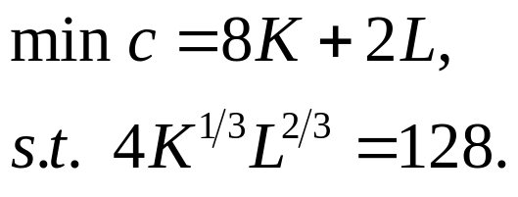
例2：设某企业的生产函数为 ，生产要素K和L的投入价格分别为8和2，若要求 产出量达到128，试求使总成本最小的投入。
数学模型：
注：这样的数学模型为约束非线性规划问题
>> x0=[1,1];
>> A=[];
b=[];
aeq=[];
beq=[];
L=[0,0];
U=[inf,inf];
[x,fmin]=fmincon(@chengben,x0,A,b,aeq,beq,L,U,@yueshu)

Slide 10
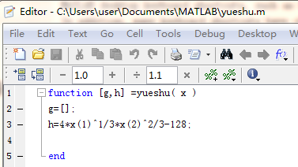
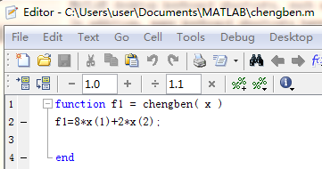

Slide 11
Warning: Trust-region-reflective algorithm does not solve this type of problem,
using active-set algorithm. You could also try the interior-point
or sqp algorithms: set the Algorithm option to 'interior-point' or 'sqp' and rerun.
For more help, see Choosing the Algorithm in the
documentation.
> In fmincon at 472
Local minimum found that satisfies the constraints.
Optimization completed because the objective function is non-decreasing in
feasible directions, to within the default value of the function tolerance,
and constraints were satisfied to within the default value of the constraint tolerance.
<stopping criteria details>
No active inequalities.
x =
1.6510 13.2077
fmin =
39.6231

Slide 12


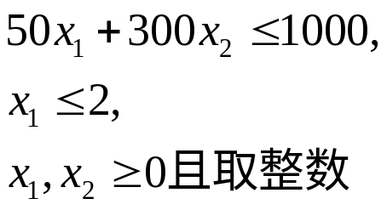
整数规划问题
例1.风火轮物流公司是一家地区性公司，从事小型货车的短途运输。公司营运状况良好（相关数据见下表），目前正考虑扩展业务，问应购买多少辆货车以及各种型号的货车该如何组合，才能使公司获得最大的年利润？
货车 | 每辆货车年利润 | 货车单位购价 | 最多购买量
小型货车 大型货车 | 10万元 50万元 | 50万元 300万元 | 2 —
可用资金总额 | 1000万元
解：设决策变量 分别表示大、小两种货车的购买数量
目标函数为
约束条件

Slide 13
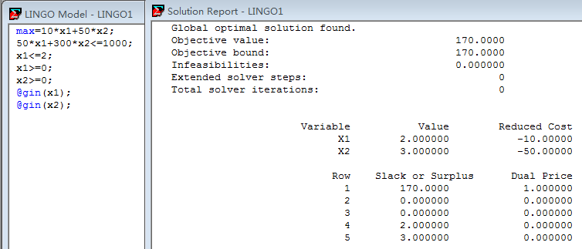

Slide 14
例2.某妇幼保健院各时间段内所需要的护士人数见下表，假设护士在各时间段开始上班时签到，并连续工作8小时，则该医院应如何安排护士的工作时间，既能满足工作需要，又可使上班的护士总人数最少？
班 次 | 1 | 2 | 3 | 4 | 5 | 6 | 7 | 8
上 班 始 末 时 间 | 8:00 -10:00 | 10:00 -12:00 | 12:00 -14:00 | 14:00 -16:00 | 16:00 -18:00 | 18:00 -20:00 | 20:00 -22:00 | 22:00 -24:00
所 需 护 士 最 少 人 数 | M1 | M2 | M3 | M4 | M5 | M6 | M7 | M8

Slide 15

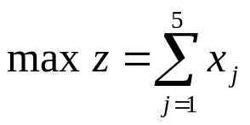
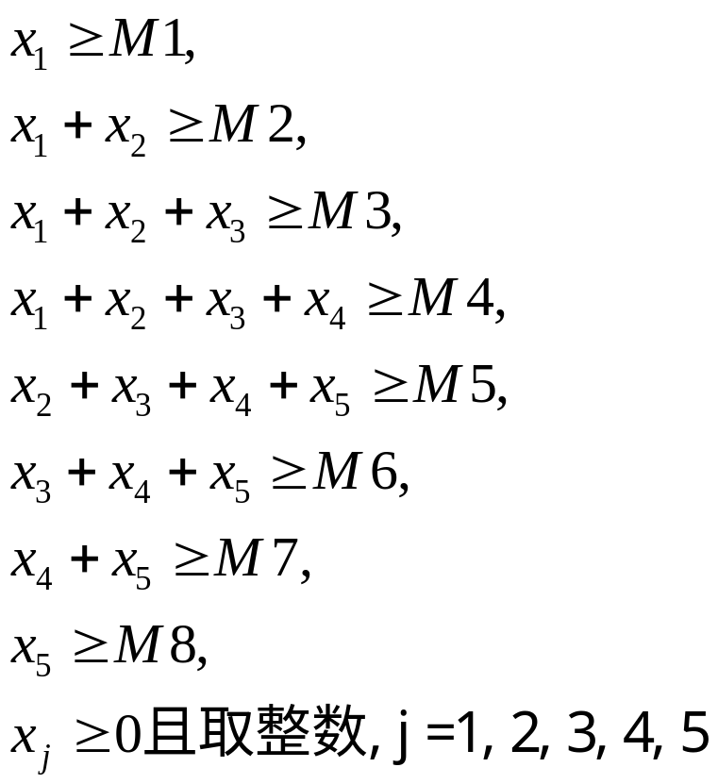
解：设决策变量 分别表示第j时段开始上班的人数
目标函数为
约束条件

Slide 16
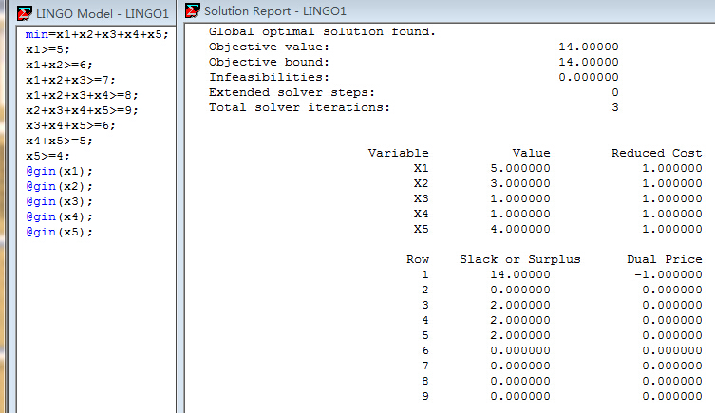
若对M1到M8依次赋值为：5,6,7,8,9,6,5,4，则该问题的解为：

Slide 17
例3.投资项目选择问题。某投资公司有7个可供选择的投资项目，据专家分析估计，每个项目的利润与所需投资额见表，由于各项目之间有一定的联系，即A、C、D三个项目之间必需选择一项，而且也只能选择一项；同样B，D两项目之间也只能选择一项，并且必须选择一项，C、D两个项目是密切相连的，项目C的实施必须以项目D的实施为前提条件；项目F、G至少选一，该公司可用于投资的资金为20万元，究竟应该选择哪些项目，才能使该公司所获得利润最大呢？
项目 | 利润（万元） | 所需投资 （万元）
A B C D E F G | 10 8 7 6 9 5 9 | 6 4 2 4 5 3 4

Slide 18
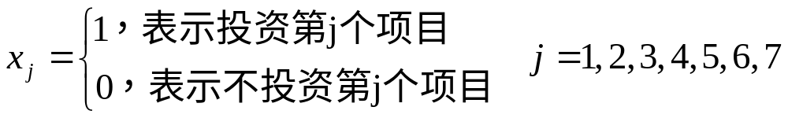
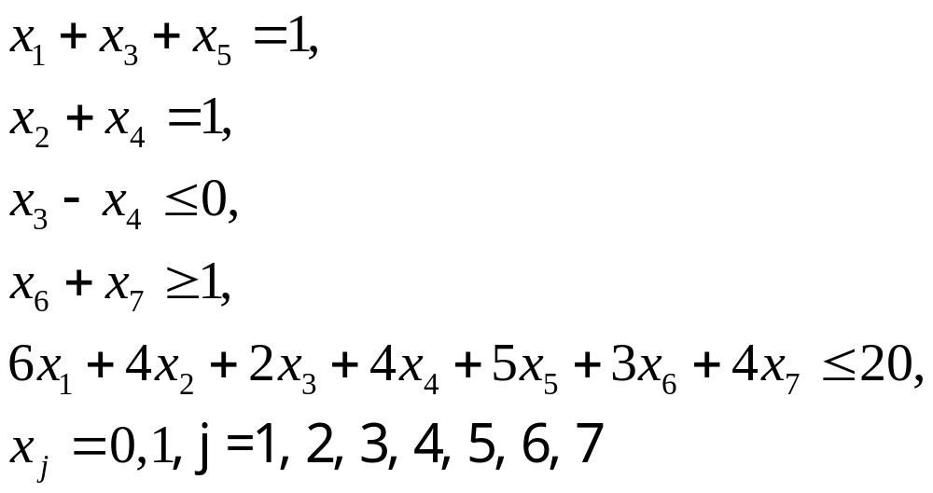
解：设决策变量
目标函数为
约束条件

Slide 19
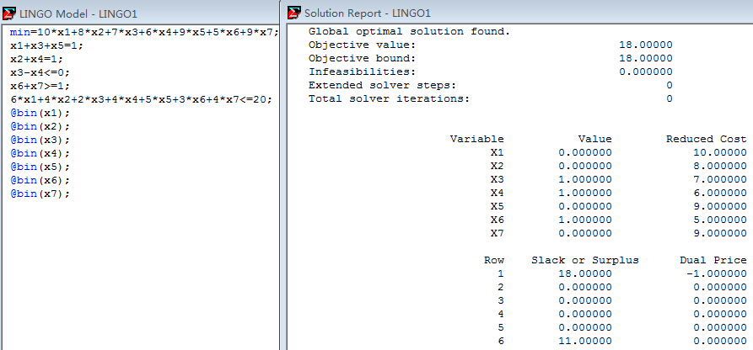

Slide 20
例4.某战略轰炸机群奉命摧毁敌方的导弹生产基地。假设敌方的导弹生产基地是由m个制造厂构成的生产链组成的，破坏其中任何一个工厂就可以使敌方无法生产导弹。我方轰炸机的数量及耗油状况简表，已知不同型号的飞机到各工厂的距离和破坏率简表，为完成此次任务所提燃油总量为v升，且飞机除了需要装载往返的燃油外还要多加w升的预备油料。我方应如何策划，可在现有条件下给敌方以最致命的打击？
轰炸机型 | 耗油 （千米/升） | 数量（架）
重型 | R1 | A1
中型 | R2 | A2
工厂 | 离机场距离（千米） | 破坏率
 |  | 重型 | 中型
1 2 m | T1 T2 Tm | E11 E12 E1m | E21 E22 E2m

Slide 21

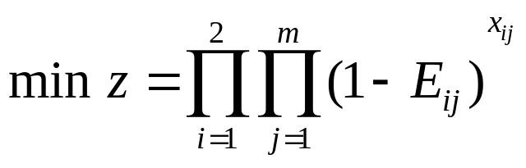
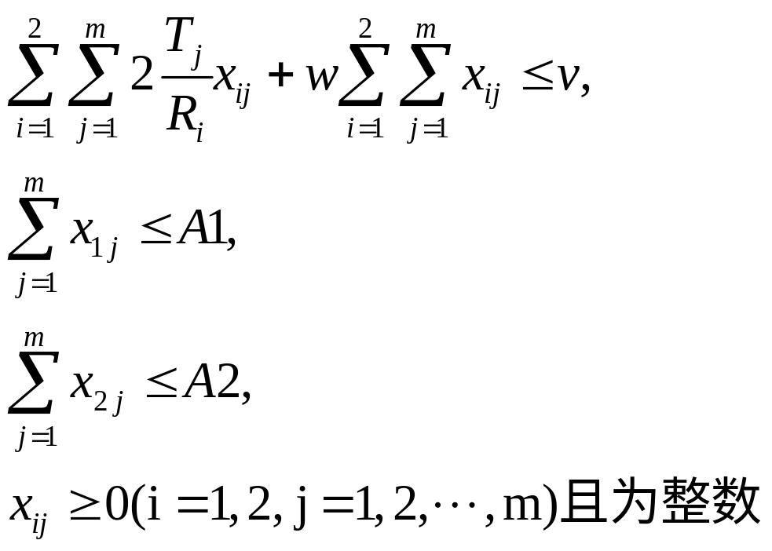
解：设决策变量 表示派遣i（i=1,2）型飞机轰炸第j（j=1,2, …，m）个
工厂的数量，这里i=1,2分别表示重型轰炸机和中型轰炸机，则至少要破坏
一个工厂的最大概率相当于任何工厂都不被破坏的最小概率。
目标函数为
约束条件

Slide 22
若对该问题中数据赋值如下表，w=15，v=3000：
轰炸机型 | 耗油 （千米/升） | 数量（架）
重型 | 50 | 20
中型 | 40 | 35
工厂 | 离机场距离（千米） | 破坏率
 |  | 重型 | 中型
1 2 3 4 5 | 18 20 96 35 42 | 0.75 0.69 0.85 0.87 0.77 | 0.55 0.42 0.33 0.46 0.38

Slide 23
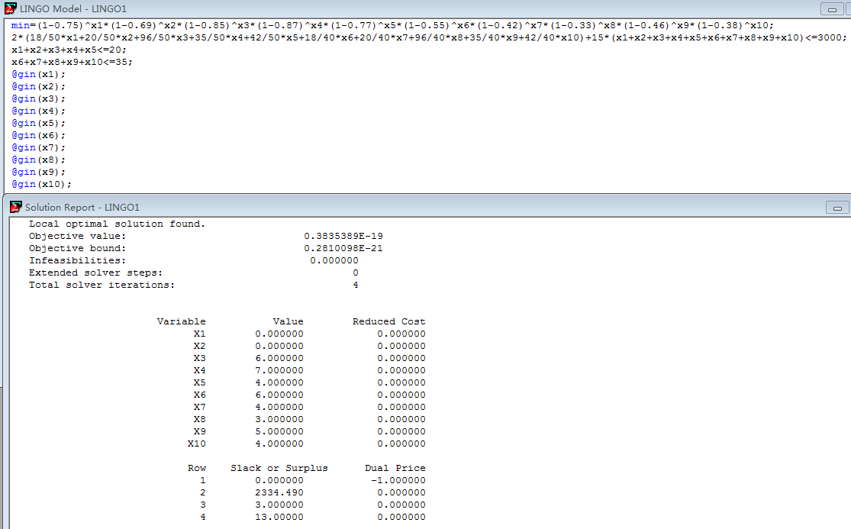

Slide 24
指 派 问 题
例.分配甲、乙、丙、丁四个人去完成A、B、C、D四项工作。每人完成任
务的费用见表，规定每人只能完成一项工作，每项工作只能由一个人来完
成，试确定总费用最少的指派方案？
任务 人员 | A | B | C | D
甲 | 25 | 29 | 31 | 42
乙 | 39 | 38 | 26 | 20
丙 | 34 | 27 | 28 | 40
丁 | 24 | 42 | 36 | 23

Slide 25
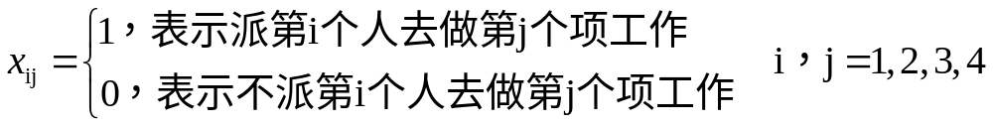
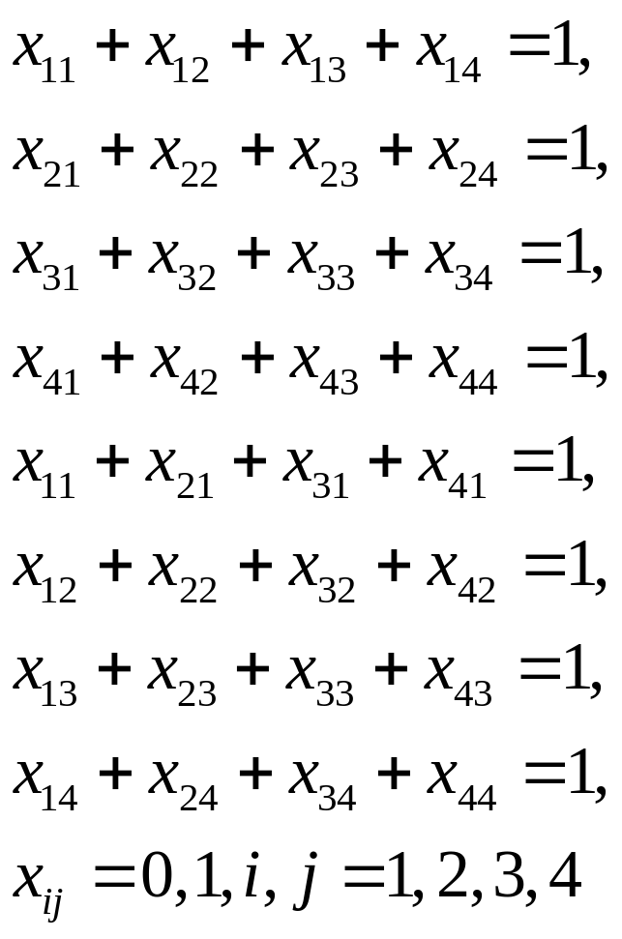
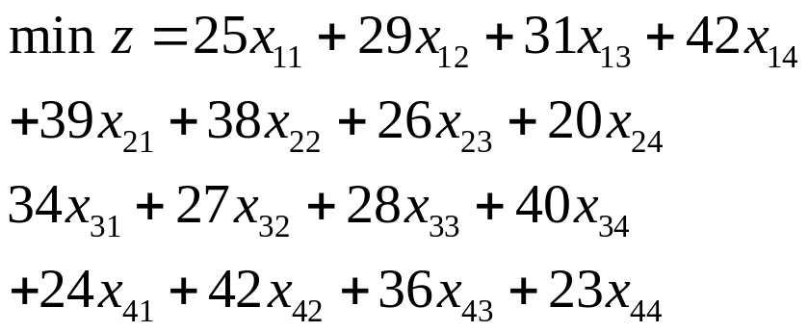
解：设决策变量
目标函数为
约束条件

Slide 26
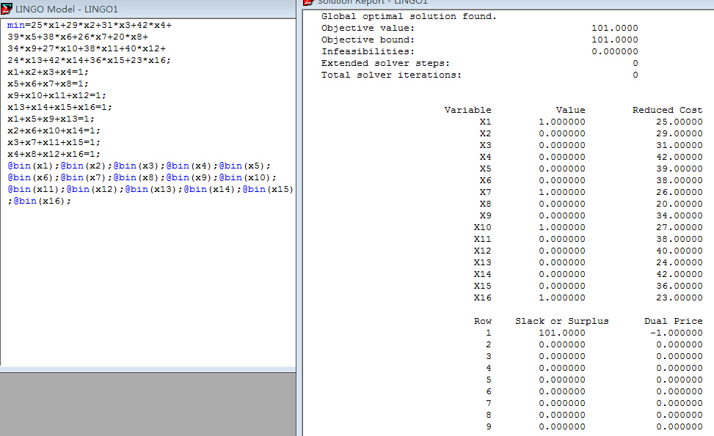

Slide 27



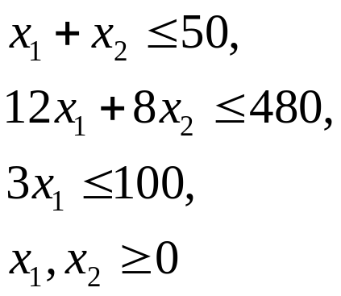
例.加工奶制品的生产计划
一奶制品加工厂用牛奶生产A1，A2两种奶制品，1桶牛奶可以在甲类设备上
用12h加工成3kgA1，或者在乙类设备上用8h加工成4kgA2.根据市场需求，
生产的A1，A2全部能出售，且每千克A1获利24元，每千克A2获利16元.现
在加工厂每天能得到50桶牛奶供应，每天正式工人总的劳动时间为480h，
并且甲类设备每天至多能加工100kgA1，乙类设备的加工能力没有限制.试
为该厂制订一个生产计划，使每天获利最大.
解题思路：
1.设决策变量：
设每天用 桶牛奶生产A1，用 桶牛奶生产A2
2.建立目标函数：
3.约束条件：

Slide 28
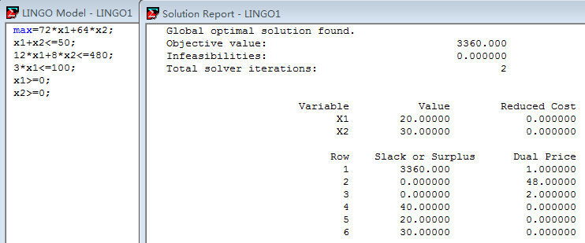

Slide 29
例.加工奶制品的销售计划
一奶制品加工厂用牛奶生产A1，A2两种奶制品，1桶牛奶可以在
甲类设备上用12h加工成3kgA1，或者在乙类设备上用8h加工成
4kgA2.根据市场需求，生产的A1，A2全部能出售，且每千克A1
获利24元，每千克A2获利16元.现在加工厂每天能得到50桶牛奶
供应，每天正式工人总的劳动时间为480h，并且甲类设备每天至
多能加工100kgA1，乙类设备的加工能力没有限制.为增加工厂的
获利，开发了奶制品的深加工技术：用2h和3元加工费，可将1kg
A1加工成0.8kg高级奶制品B1,也可以将1kgA2加工成0.75kg高级
奶制品B2，每千克B1能获利44元，每千克B2能获利32元。
试为该厂制订一个生产销售计划，使每天的净利润最大.

Slide 30




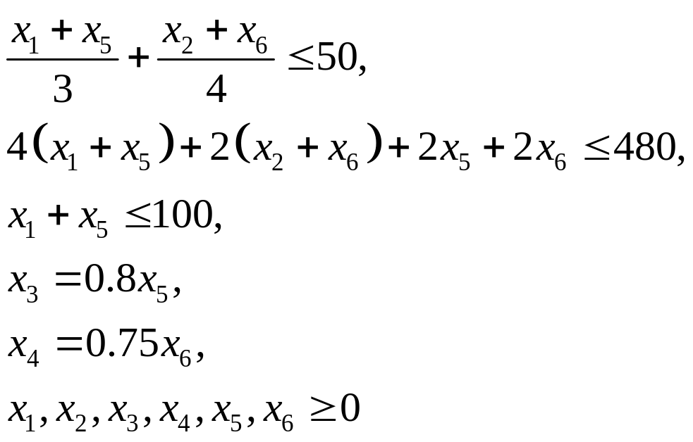
解题思路：
1.设决策变量：
设每天销售 kgA1， kgA2， kgB1， kgB2，用 kgA1
加工B1， kgA2加工B2.
2.建立目标函数：
3.约束条件：

Slide 31
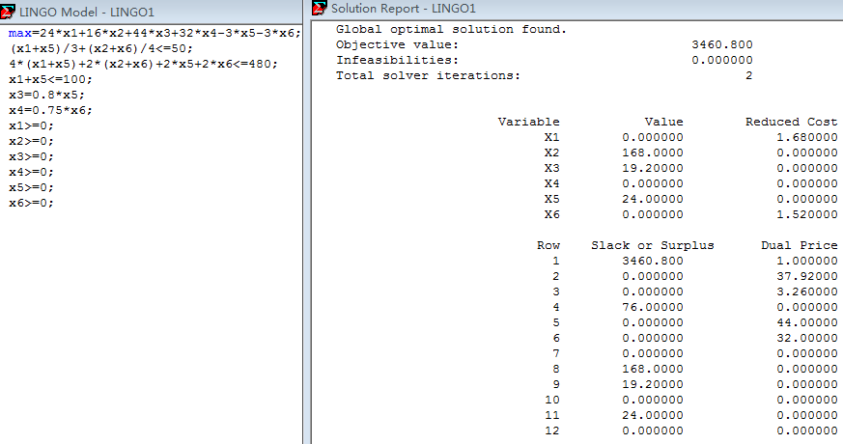

Slide 32
例.自来水输送问题
某市有甲乙丙丁四个居民区，自来水由ABC三个水库供应。四个区每天必须
得到保证的基本生活用水量（单位：吨）分别为30,70,10,10，但由于水源紧
张，三个水库每天最多只能分别供应自来水50,60,50.由于地理位置的差别，
自来水公司从各水库向各区送水所需付出的引水管理费不同简表，其他管理
费用都是450 （元/吨）.根据公司规定，各区用户按照统一标准900收费，此
外，四个区都向公司申请了额外用水量，分别为50,70,20,40每天。该公司应
如何分配供水量。才能获利最多？
引水管理费 | 甲 | 乙 | 丙 | 丁
A | 160 | 130 | 220 | 170
B | 140 | 130 | 190 | 150
C | 190 | 200 | 230 | /

Slide 33

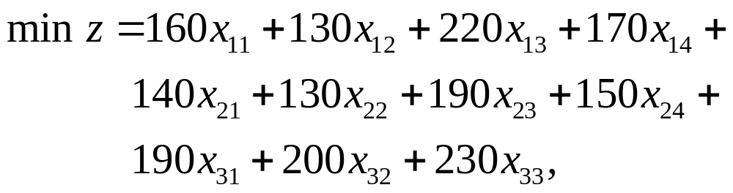
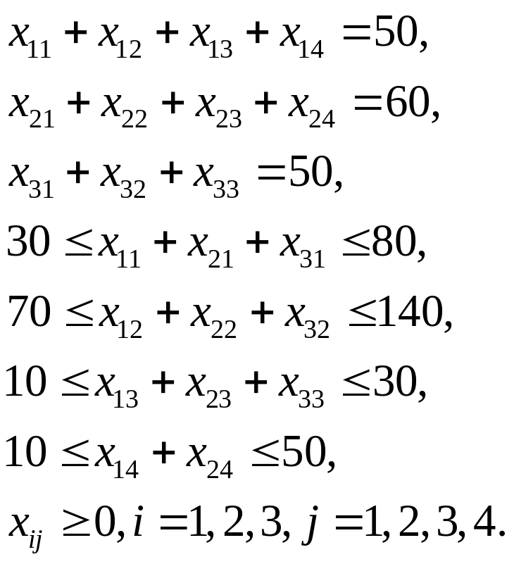
解：设从A、B、C三个水库分别向甲、乙、丙、丁四个区的供水量分别为
目标函数为
约束条件

Slide 34
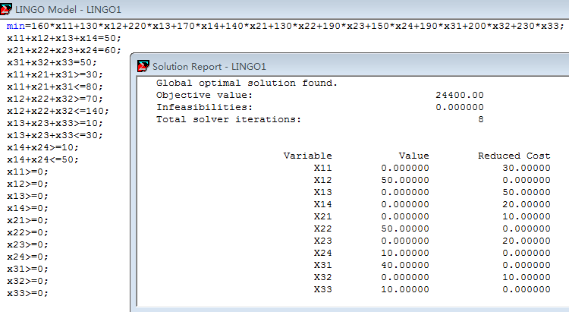

Slide 35
例.货机运送
某架货机有三个货舱：前仓、中仓、后仓。三个货舱所能装的货物的最大质
量和体积都有限制，如下表，并且为了保持飞机的平衡，三个货舱中实际装
载货物的质量必须与其最大容许质量成比例。应如何安排装运，使该货机本
次飞行获利最大？
 | 前仓 | 中仓 | 后仓
质量限制/吨 | 10 | 16 | 8
体积限制/立方米 | 6800 | 8700 | 5300
 | 质量/吨 | 体积/（立方米/吨） | 利润/（元/吨）
货物1 | 18 | 480 | 3100
货物2 | 15 | 650 | 3800
货物3 | 23 | 580 | 3500
货物4 | 12 | 390 | 2850

Slide 36
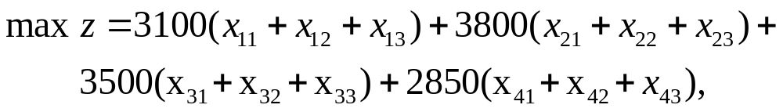
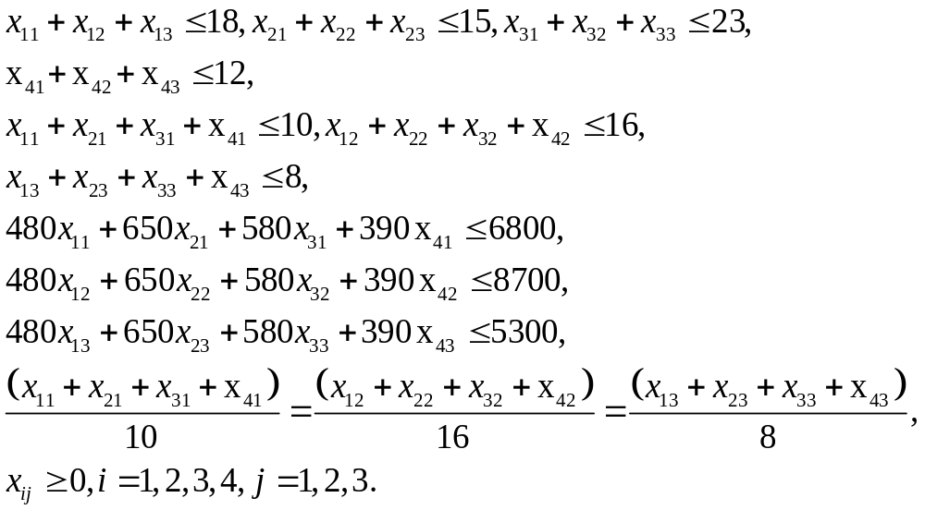
解：设 表示第i种货物装入第j个货舱的质量（t），货舱j=1,2,3表示前中后舱.
目标函数为
约束条件

Slide 37
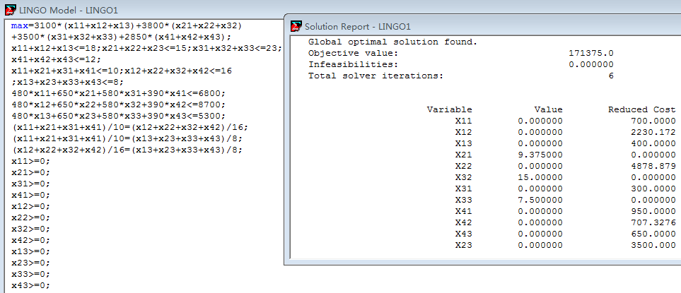

Slide 38
例.汽车厂生产计划
一汽车厂生产小中大三种类型的汽车，已知各类型每辆车对钢材、劳动时间的
需求，利润以及每月工厂钢材、劳动时间的现有量见下表，试制订月生产计划，
使工厂的利润最大.
 | 小型 | 中型 | 大型 | 现有量
钢材/t | 1.5 | 3 | 5 | 600
劳动时间/h | 280 | 250 | 400 | 60000
利润/万元 | 2 | 3 | 4

Slide 39
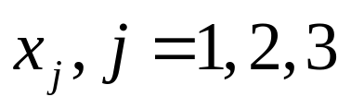
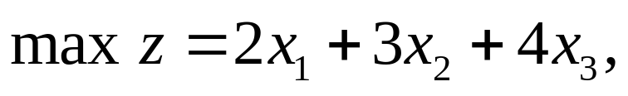
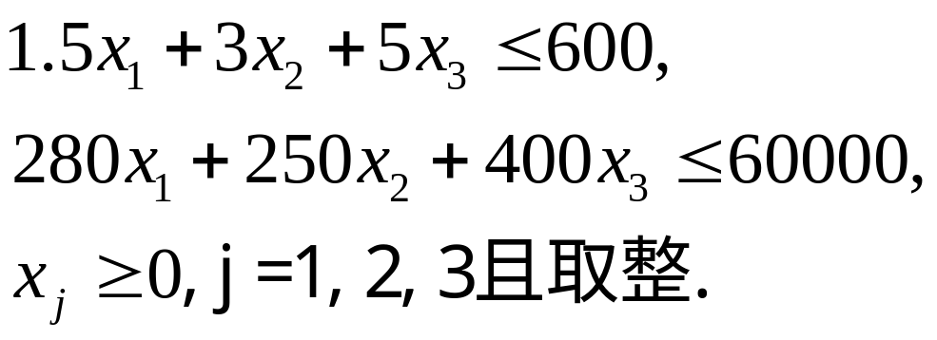
解：设每个月生产小中大型汽车数量分别为
目标函数为
约束条件

Slide 40
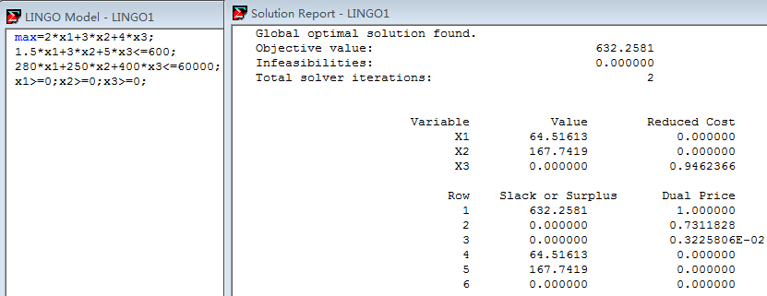

Slide 41
例.汽车厂生产计划
一汽车厂生产小中大三种类型的汽车，已知各类型每辆车对钢材、劳动时间的
需求，利润以及每月工厂钢材、劳动时间的现有量见下表，试制订月生产计划，
使工厂的利润最大.
 | 小型 | 中型 | 大型 | 现有量
钢材/t | 1.5 | 3 | 5 | 600
劳动时间/h | 280 | 250 | 400 | 60000
利润/万元 | 2 | 3 | 4
进一步讨论：由于生产条件限制，如果生产某一类型汽车，则至少要生产
80辆，那么最优的生产计划应作何变化？

Slide 42
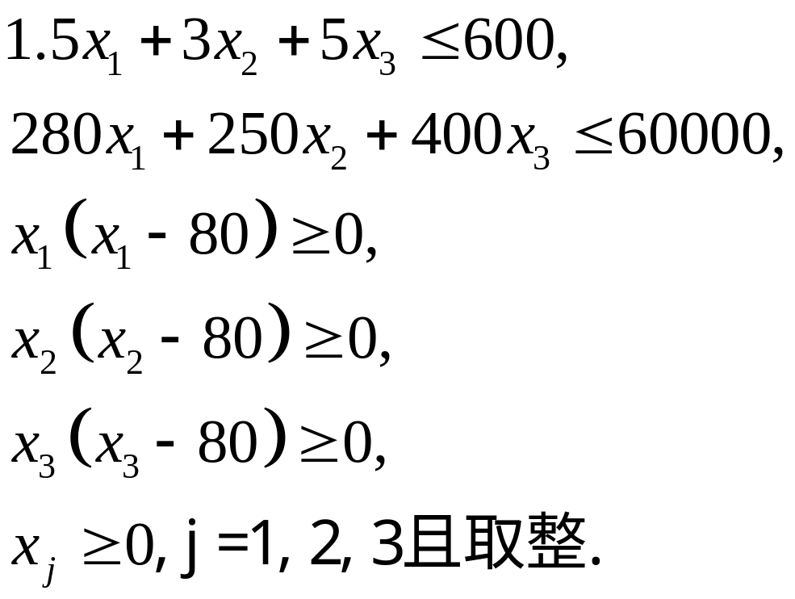
解：设每个月生产小中大型汽车数量分别为
目标函数为
约束条件

Slide 43
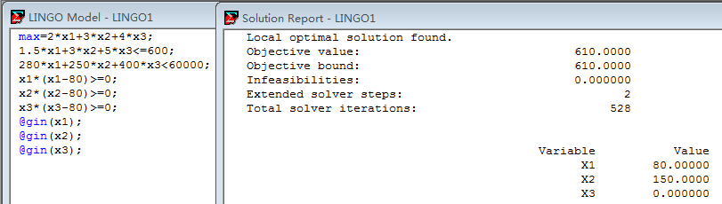

Slide 44
例.选课策略
某学校规定，运筹学专业的学生毕业时必须至少学习过两门数学课、三门运
筹学课和两门计算机课，这些课程的编号、名称、学分、所属类别和先修课
要求如表2所示。那么，毕业时学生最少可以学习这些课程中的那些课？
课程编号 | 课程名称 | 学分 | 所属类别 | 先修课要求
1 | 微积分 | 5 | 数学
2 | 线性代数 | 4 | 数学
3 | 最优化方法 | 4 | 数学、运筹学 | 微积分、线性代数
4 | 数据结构 | 3 | 数学、计算机 | 计算机编程
5 | 应用统计 | 4 | 数学、运筹学 | 微积分、线性代数
6 | 计算机模拟 | 3 | 计算机、运筹学 | 计算机编程
7 | 计算机编程 | 2 | 计算机
8 | 预测理论 | 2 | 运筹学 | 应用统计
9 | 数学实验 | 3 | 运筹徐、计算机 | 微积分、线性代数

Slide 45

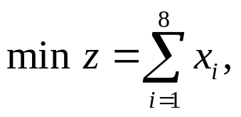
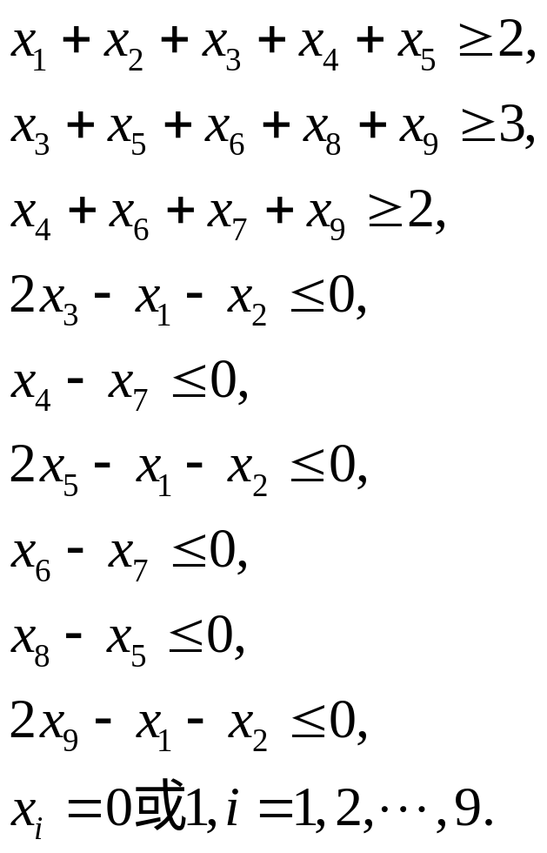
解：设i=1，2，…，9按表中顺序表示9门课程，
0表示不选第i门课程，1表示选第i门课程.
目标函数为
约束条件

Slide 46
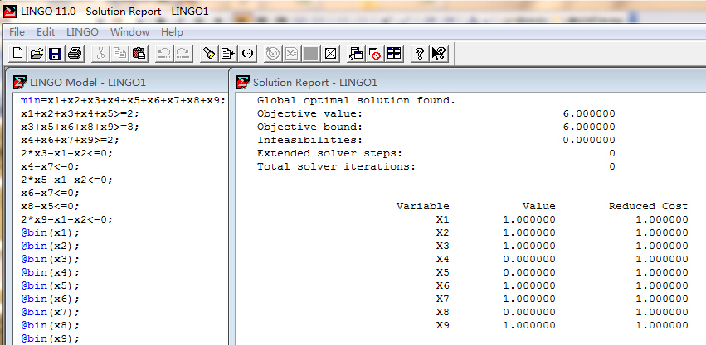

Slide 47
例.易拉罐下料
某公司采用一套冲压设备生产一种灌装饮料的易拉罐，这种易拉罐是镀锡板
冲压制成的.易拉罐为圆柱形，包括罐身、上盖和下底，罐身高10cm，上盖
和下底的直径均为5cm.该公司使用两种不同规格的镀锡板原料：规格1的度
锡板为正方形，边长24cm；规格2的镀锡板为长方形，长、宽分别为32cm
和28cm.由于生产设备和生产工艺的限制，对于规格1的镀锡板原料，只可以
按照图1中的模式1、模式2或模式3进行冲压；对于规格2的镀锡板原料只能
按照模式4进行冲压.使用模式1、2、3、4进行 每次冲压所需要的时间分别为
1.5s、2s、1s、3s.
该工厂每周工作40h，每周可供使用的规格1、规格2的镀锡板原料分别为5
万张和2万张.目前每只易拉罐的利润为0.1元，原料余料损失为0.001元/平方
厘米（如果周末有罐身、上盖或下底不能配套组装易拉罐出售，也看做是原
料余料损失）.
问工厂应如何安排每周的生产？

Slide 49




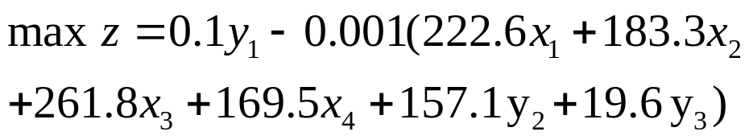
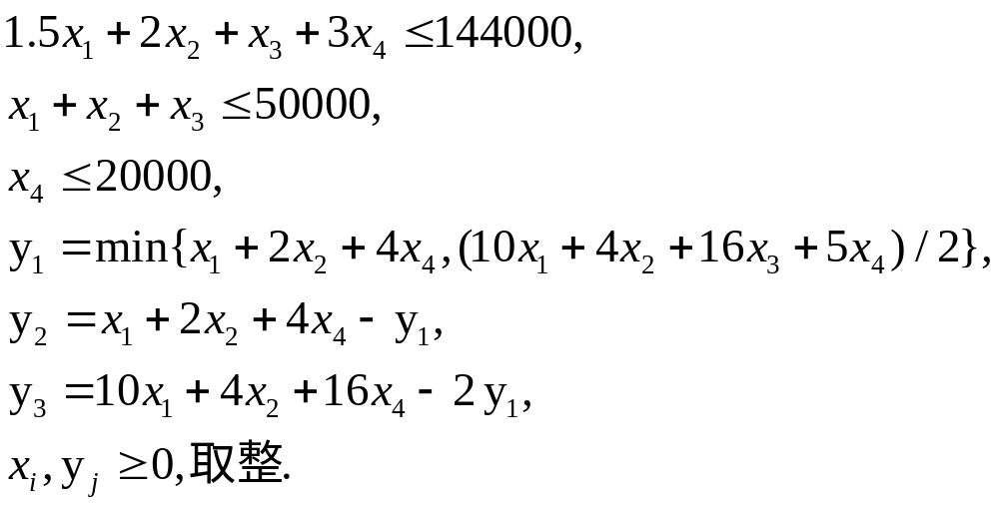
解：设用 表示按照第i种模式的冲压次数（i=1,2,3,4），
表示一周生产
的易拉罐个数，
表示不配套的罐身的个数，
表示不配套的底、盖个数.
目标函数为
约束条件

Slide 50
